Slide 1
LẬP TRÌNH ANDROID VỚI REST API
firebase

Slide 2
Giới thiệu môn học
Tổng quan về Firebase
Tạo dự án trên Firebase
Authentication

Slide 3

Mục tiêu
Tổng quan về Firebase
tạo dự án trên Firebase
Authentication

Slide 4

Firebase
…

Slide 5

Tổng quan về firebase
Firebase là một nền tảng giúp phát triển các ứng dụng di động. Bên cạnh đó, Firebase còn được xem là một dịch vụ cơ sở dữ liệu hoạt động trên nền tảng đám mây cloud với hệ thống máy chủ mạnh mẽ của Google.

Slide 6
Tổng quan về firebase
Firebase chứa cơ sở dữ liệu mang đến khả năng code nhanh và thuận tiện hơn. Lập trình viên có thể dễ dàng lập trình ứng dụng bằng cách đơn giản hóa các thao tác với cơ sở dữ liệu sẵn có.

Slide 7
lịch sử hình thành và phát triển firebase
Vào năm 2011, James Tamplin và Andrew Lee đã cho ra mắt Evolve. Đây là một nền tảng có cấu trúc khá đơn giản chuyên cung cấp các API cần thiết để tích hợp tính năng trò chuyện vào các trang web. Tuy nhiên, họ nhận ra rằng nền tảng này đang được sử dụng để truyền dữ liệu ứng dụng chứ không đơn giản là chat. Sau đó, họ đã phát triển Envole và tạo nên Firebase.

Slide 8
lịch sử hình thành và phát triển firebase
Đến tháng 4 năm 2012, Firebase đã được công bố trên toàn cầu dưới dạng một công ty riêng biệt. Những năm sau đó, Firebase đã thực hiện nhiều cuộc huy động vốn và ra mắt các sản phẩm mới.
Đến tháng 10 năm 2014, Firebase đã chính thức được Google mua lại và trở thành một ứng dụng đa năng trên nền tảng di động và website.

Slide 9

Các tính năng chính của Firebase
Realtime Database
Realtime Database là một cơ sở dữ liệu thời gian thực được lưu trữ dưới dạng JSON và được đồng bộ hóa theo thời gian thực đối với mọi kết nối.

Slide 10
Các tính năng chính của Firebase
Realtime Database
Đối với các ứng dụng được xây dựng trên đa nền tảng như Android, iOS và WebApp, tất cả client sẽ cùng sử dụng một cơ sở dữ liệu. Bên cạnh đó, hệ thống dữ liệu này sẽ tự động cập nhật khi lập trình viên phát triển ứng dụng. Sau đó, tất cả dữ liệu này sẽ được truyền tải thông qua các kết nối SSl có 2048 bit.

Slide 11

Các tính năng chính của Firebase
Authentication
Authentication là tính năng giúp xác thực danh tính của người dùng ứng dụng. Firebase cung cấp các bước xác thực thông qua Email, Facebook, Twitter, GitHub hay Google. Điều này giúp cho các thông tin cá nhân của khách hàng được bảo vệ một cách tốt nhất, hạn chế được tình trạng bị hacker đánh cắp. Đồng thời việc xác thực danh tính qua Firebase sẽ giúp người dùng tiếp cận sản phẩm nhanh chóng và an toàn hơn.

Slide 12

Các tính năng chính của Firebase
Cloud Storage
Cloud Storage là tính năng cho phép lưu trữ và quản lý nội dung đã tạo ra như ảnh, video, nội dung, văn bản,… Firebase Storage cung cấp các API hỗ trợ bạn upload và download các file từ ứng dụng một cách trơn tru mà không cần quan tâm đến chất lượng đường truyền mạng với độ bảo mật cao.

Slide 13

Các tính năng chính của Firebase
Hosting
Hosting được phân phối thông qua tiêu chuẩn công nghệ bảo mật SSl từ hệ thống mạng CDN. CDN là một mạng lưới máy chủ giúp lưu trữ các bản sao của các nội dung tĩnh trên website. Thông qua CDN, người dùng có thể truy cập và sử dụng các dịch vụ trên web khi cài Firebase Hosting một cách nhanh chóng và ổn định hơn.

Slide 14

Các tính năng chính của Firebase
Analytics
Analytics giúp bạn có thể phân tích hành vi của người sử dụng ứng dụng của bạn. Qua đó, bạn sẽ biết được khách hàng thường xuyên truy cập tính năng nào và các thông tin về hiệu quả quảng cáo, tình trạng trả phí,… để có thể đưa ra được chiến lược phát triển phù hợp. Để thực hiện tính năng Analytics của Firebase, bạn cần cài đặt Software Development Kit (SDK).

Slide 15
ưu điểm và nhược điểm của Firebase
Ưu điểm
Sử dụng miễn phí và thuận tiện
Dễ sử dụng và tích hợp
Đáp ứng nhu cầu của người dùng
Cập nhật liên tục và đa nền tảng

Slide 16
ưu điểm và nhược điểm của Firebase
Nhược điểm
Giới hạn về quy mô ứng dụng
Khả năng tùy chỉnh hạn chế
Giá các dịch vụ của Firebase

Slide 17
tạo dự án trên Firebase
…

Slide 18

Bài tập số 4

Slide 19
authentication trên firebase
…

Slide 20
xác thực bằng email/password
…

Slide 21
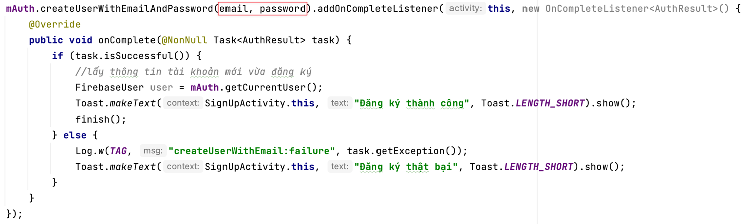
authentication trên firebase
Đăng ký tài khoản bằng email/password

Slide 22
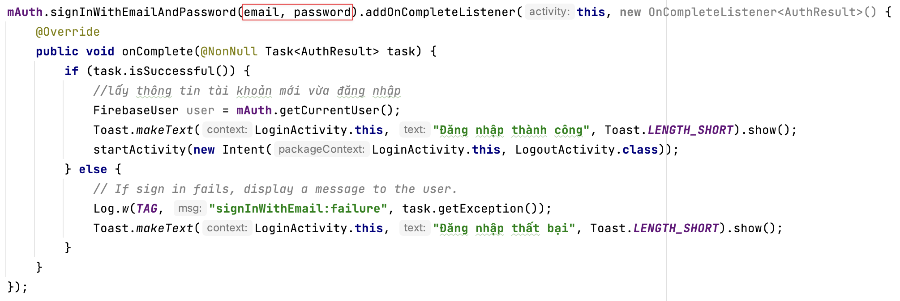
authentication trên firebase
Đăng nhập tài khoản bằng email/password

Slide 23
authentication trên firebase
Chức năng Đăng xuất

Slide 24
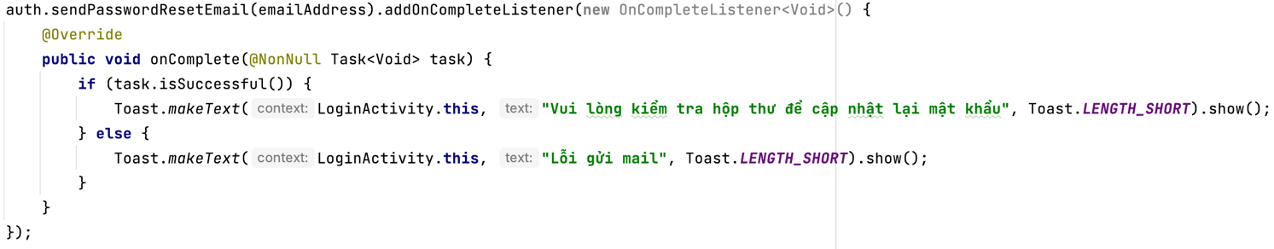
authentication trên firebase
Chức năng quên mật khẩu

Slide 25
Bài tập số 4

Slide 26
xác thực bằng số điện thoại
…

Slide 27
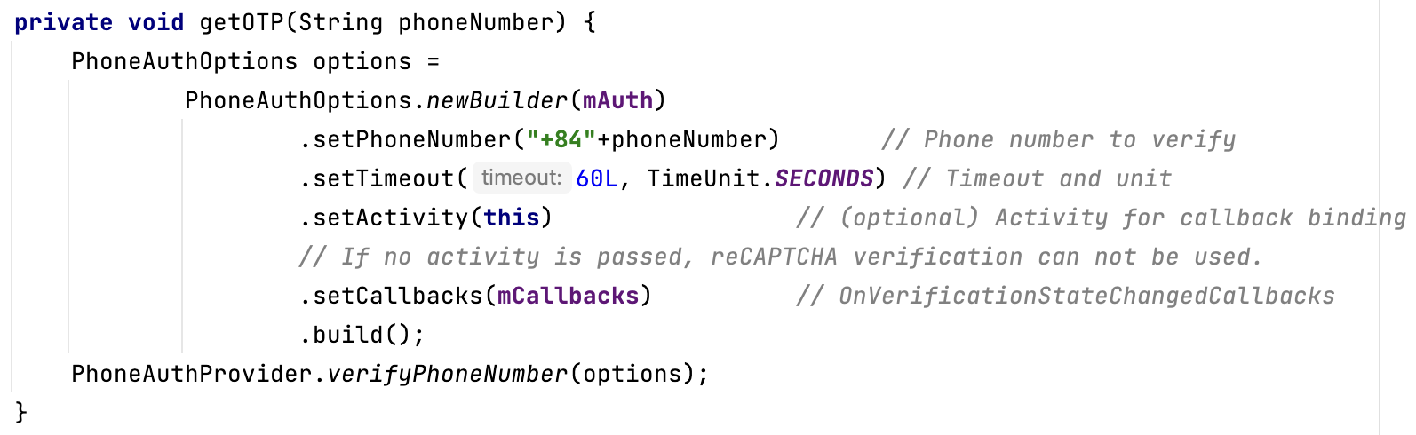
authentication trên firebase
Yêu cầu gửi OTP về số điện thoại

Slide 28
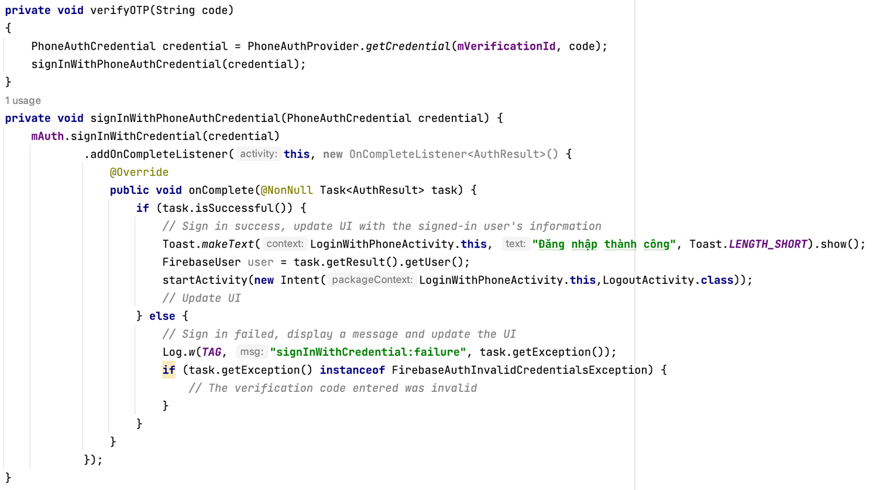
authentication trên firebase
Xác thực số điện thoại

Slide 29
Bài tập số 4

Slide 30


